Slide 1

Análise de Dados Aula2 – Análise multivariada
ANÁLISE DE CORRELAÇÃ0
Prof Escobar | junho, 2018

Slide 2
Correlação
Duas variáveis estão relacionadas se a mudança de uma provoca mudança na outra
Por exemplo:
Velocidade x Consumo de combustível
Energia x Calor
Inflação x Poder aquisitivo
Parte-se do princípio de que uma variável (independente) influencia a outra variável (dependente)

Slide 3
Correlação
Representação gráfica: Diagramas de dispersão
Demonstra a relação entre duas variáveis quantitativas, medidas sobre os mesmos indivíduos.
Os valores de uma variável aparecem no eixo horizontal, e os da outra, no eixo vertical.
Comumente, coloca-se no eixo x a variável independente
Cada indivíduo aparece como o ponto do gráfico definido pelos valores de ambas as variáveis para aquele indivíduo

Slide 4
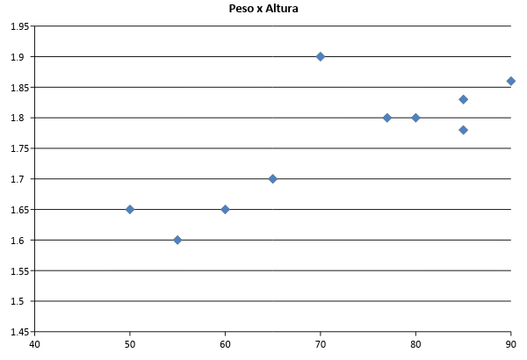
Correlação
Gráfico de dispersão
Peso | Altura
80 | 1,8
85 | 1,83
50 | 1,65
70 | 1,9
55 | 1,6
77 | 1,8
85 | 1,78
93 | 1,86
65 | 1,7
60 | 1,65

Slide 5
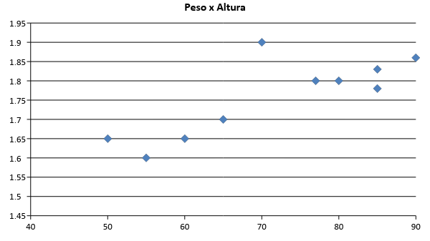
Correlação
Aspectos relevantes na análise dos Diagramas
DIREÇÃO (crescente, decrescente)
FORMA (linear, não-linear, aglomerados)
PONTOS DISCREPANTES

Slide 6
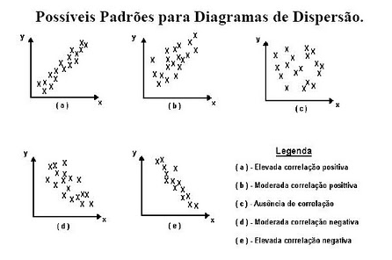
Correlação: Padrões de dispersao

Slide 7
Correlação: Coeficiente de correlação
Coeficiente de correlação linear r
Mede o grau de influencia que a variável independente tem sobre a variável dependente
Mede a intensidade (valor) e a direção (sinal) da correlação
Quanto maior o valor absoluto de r, maior é a influência
Sinal positivo = correlação positiva = as variáveis se atraem
O aumento de x provoca um aumento em y
Sinal negativo = correlação negativa = as variáveis se repelem
O aumento de x provoca a diminuição de y

Slide 8

Correlação: Interpretação
O intervalo de r (coeficiente de correlação) vai de -1 (correlação negativa perfeita) até 1 (correlação positiva perfeita)
Correlação muito forte
Correlação forte
Correlação moderada
Correlação neutra
Correlação fraca
Correlação fraca
Correlação moderada
Correlação forte
Correlação muito forte
Correlação negativa
Correlação positiva
As variáveis se repelem
As variáveis se atraem

Slide 9
Correlção: Demonstração em Excel
(DEMONSTRAÇÃO EM SALA)
Calcular o coeficiente de Pearson para a tabela Peso-Altura
Analisar a correção entre peso e altura observados
x | y
3 | 2
3 | 3
6 | 4

Slide 10

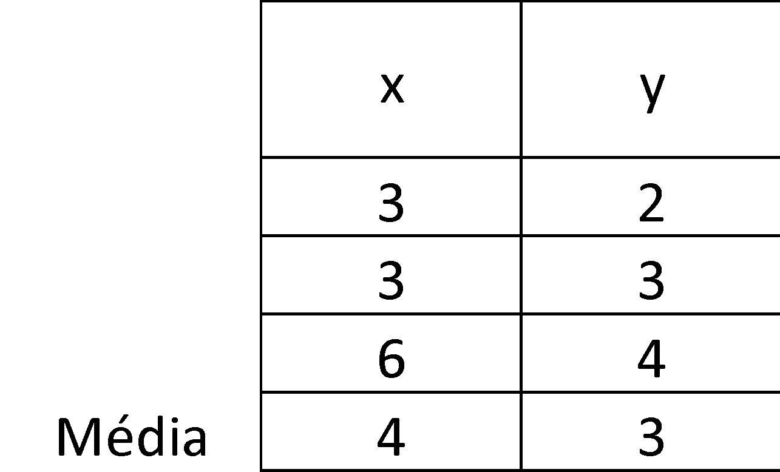
Correlação: Demonstração em Excel

Slide 11
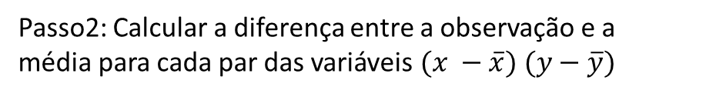
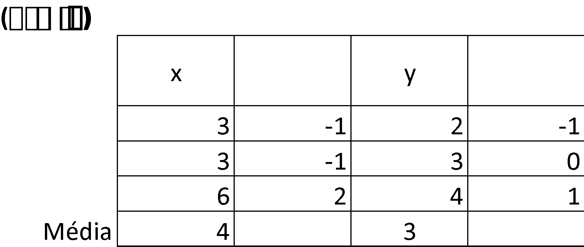
Correlação: Demonstração em Excel

Slide 12
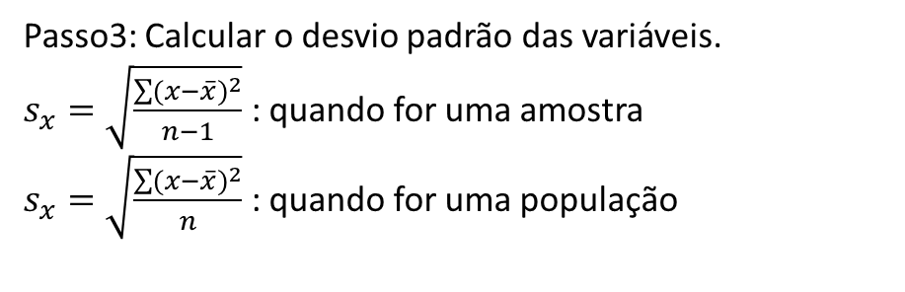
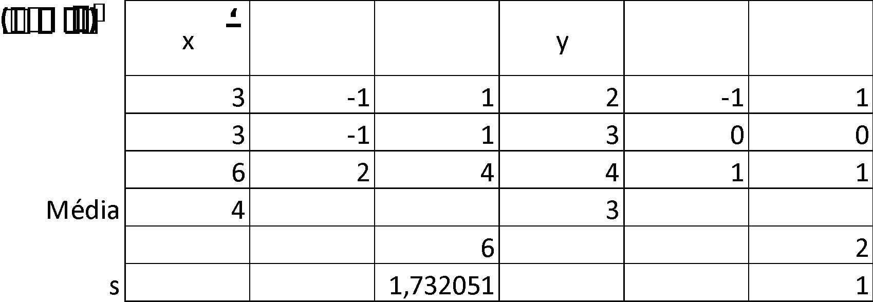
Correlação: Demonstração em Excel

Slide 13
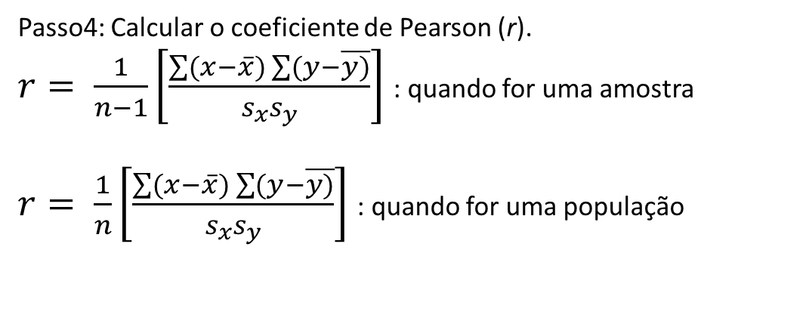
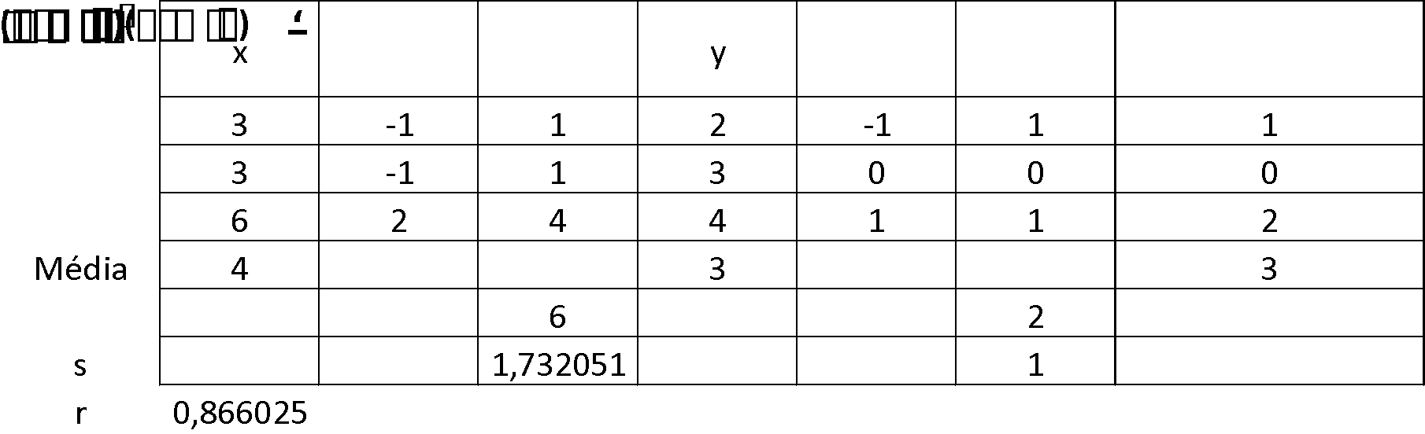
Correlação: Demonstração em Excel

Slide 14
Correlalçao: Testando a significância do coeficiente de Pearson
Determinar se o coeficiente é seguro dentro de um intervalo de confiança
Compara-se o valor de r com a tabela PPMC (arquivo)
Passo 1: Determinar os graus de liberdade: n-2
No exemplo: 3-2 = 1
Passo 2: Determinar a significância a ser testada
No exemplo: 10% ou 0,10
Passo 3: Identificar os limites para os graus de liberdade e significância na tabela PPMC
Segundo a tabela: 0,988
Passo 4: Comparar com o valor obtido
rejeitar
não rejeitar
rejeitar
-1
-0,988
r = 0,8666
0,988
-1
Aceitar: a correlação entre x e y é aceita dentro de um intervalo de significância de 10%

Slide 15
Correlação: Exercitando
Determine o coeficiente de correlação da amostra Peso-Altura e teste a hipótese de tal coeficiente ter uma segurança de 98%
Peso | Altura
80 | 1,8
85 | 1,83
50 | 1,65
70 | 1,9
55 | 1,6
77 | 1,8
85 | 1,78
93 | 1,86
65 | 1,7
60 | 1,65

Slide 16
Análise de Dados Aula2 – Análise multivariada
REGRESSÃO LINEAR SIMPLES
Prof Escobar | junho, 2016

Slide 17
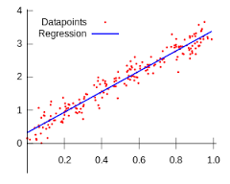
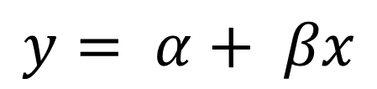
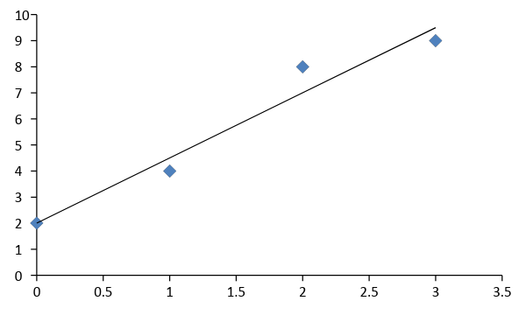
Regressão Linear Simples
Equação utilizada para estimar o valor da variável dependente em função da variável independente
Equação da regressão linear
I | X | Y
1 | 0 | 2
2 | 1 | 4
3 | 2 | 8
4 | 3 | 9

Slide 18

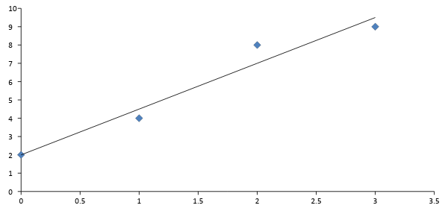



Regressão Linear Simples
Equação utilizada para estimar o valor da variável dependente em função da variável independente
I | X | Y
1 | 0 | 2
2 | 1 | 4
3 | 2 | 8
4 | 3 | 9
Onde:
α: Constante que representa o valor de y quando x=0
β: Coeficiente de correlação entre x e y

Slide 19
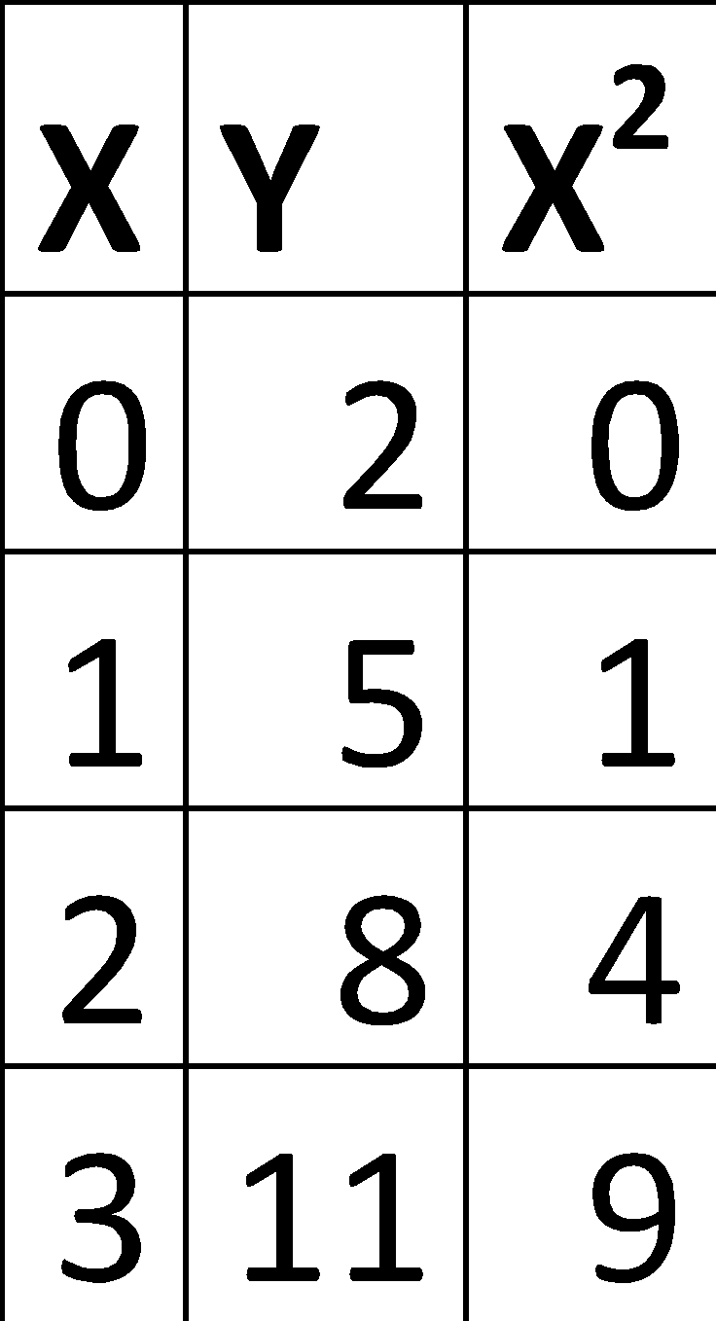
Regressão Linear Simples: Passos para a resolução
1: Adicionar uma coluna para X²

Slide 20
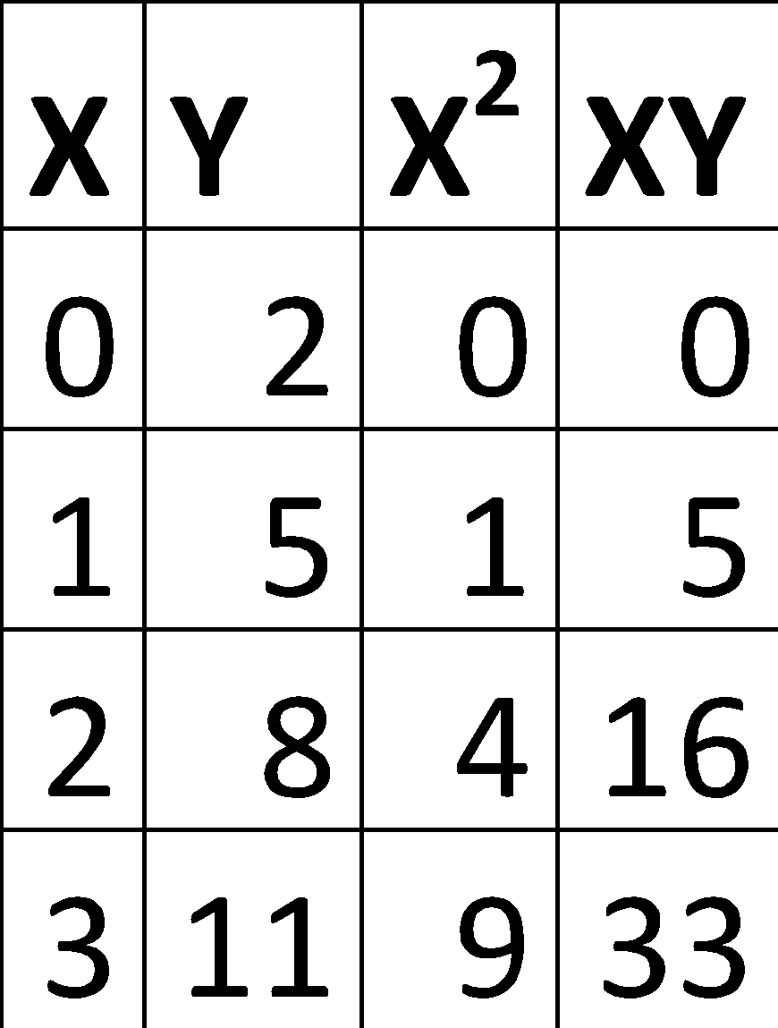
Regressão Linear Simples: Passos para a resolução
2: Adicionar uma coluna para XY

Slide 21
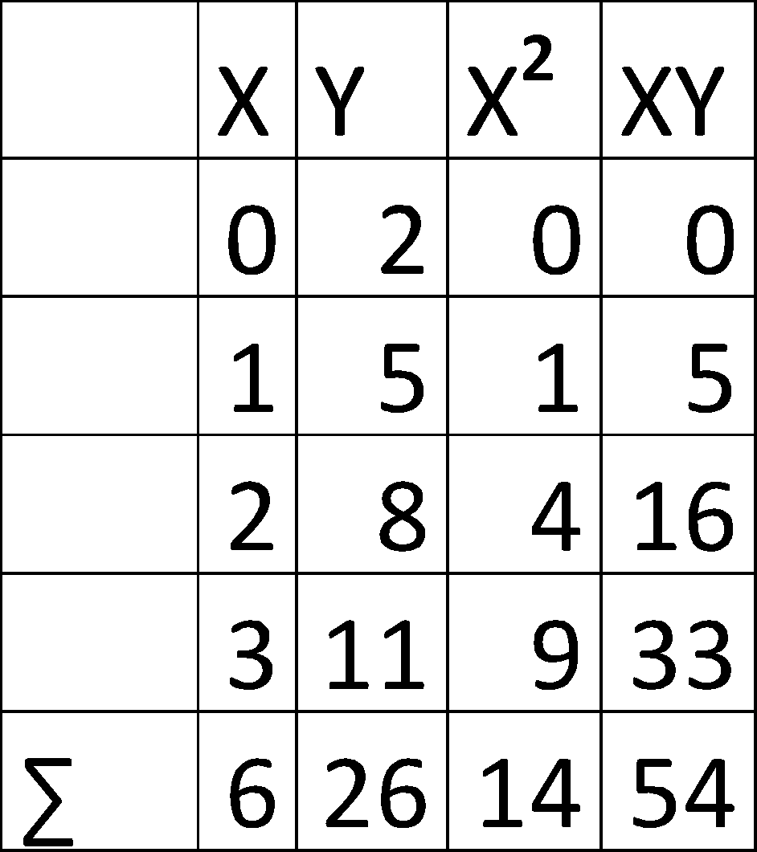
Regressão Linear Simples: Passos para a resolução
3: Somar todas as colunas

Slide 22
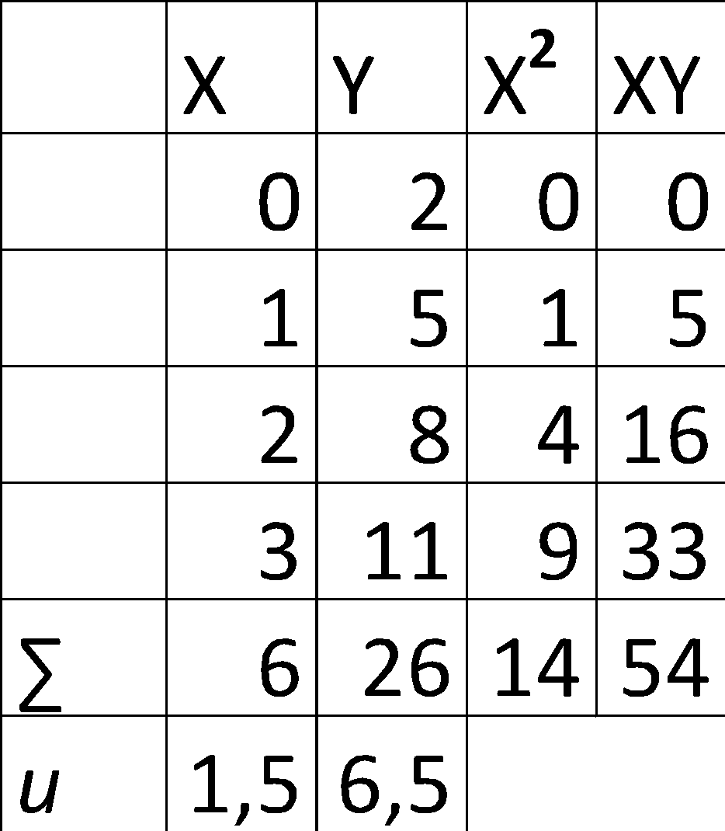
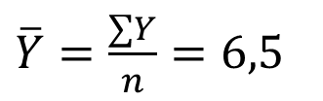
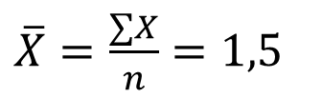
Regressão Linear Simples: Passos para a resolução
4: Calcular as médias de X e de Y

Slide 23
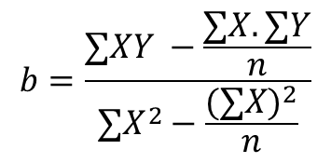
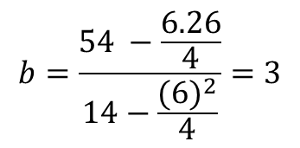
Regressão Linear Simples: Passos para a resolução
5: Calcular o índice “b” da regressão

Slide 24


Regressão Linear Simples: Passos para a resolução
5: Calcular o índice “a” da regressão

Slide 25


Regressão Linear Simples: Passos para a resolução
6: A equação da regressão é:

Slide 26
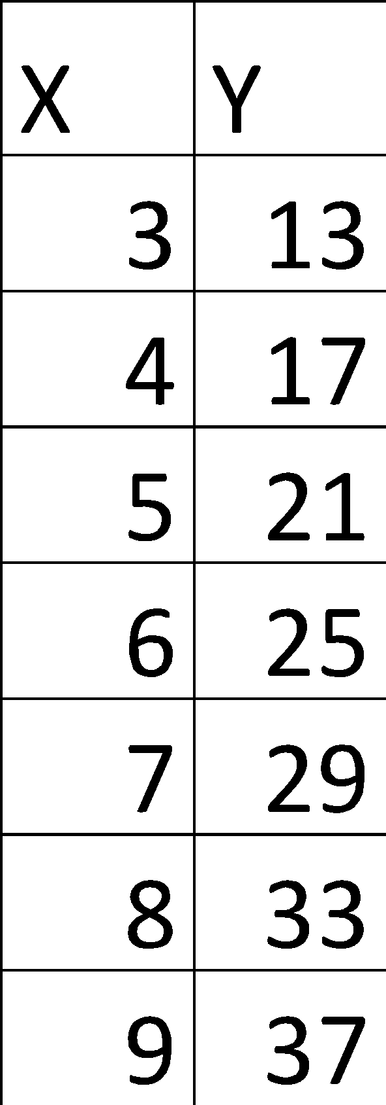
Regressão Linear Simples: Exercícios
1: Determine a equação da regressão para os seguintes valores observados:

Slide 27
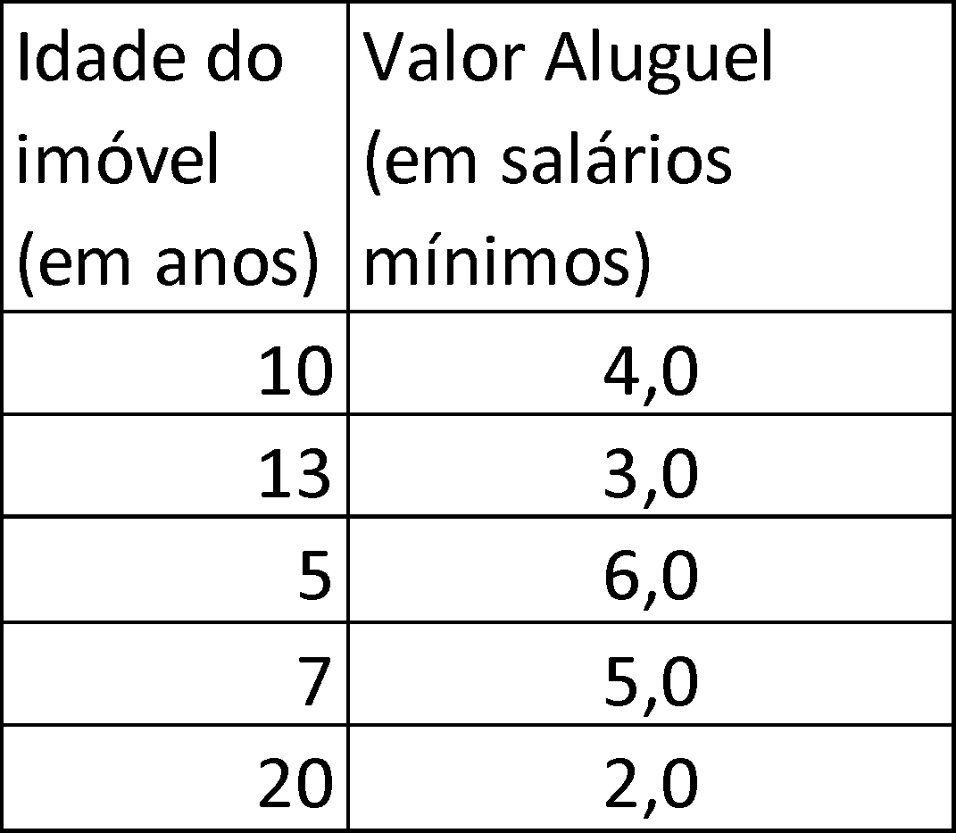
Regressão Linear Simples: Exercícios
2: Os valores dos alugueis de casas na região do Pilarzinho foram levantados e os seguintes dados foram obtidos:
Determine a equação da regressão linear do valor do aluguel em relação à idade do imóvel
Qual é o valor esperado do aluguel de imóveis com 15, 32 e 51 anos, respectivamente?

Slide 28
Análise de Dados Aula2 – Análise multivariada
REGRESSÃO LINEAR MÚLTIPLA
Prof Escobar | junho, 2017

Slide 29

Regressão Linear Múltipla
Trata-se de determinar uma equação que preve valor da variável dependente y a partir de mais de uma variável independente x_{p}.
Modelo:
Onde:
i é o índice da observação
x_{p} é a variável independente
𝛽 é o coeficiente de correlação entre variável independente e a variável dependente

Slide 30
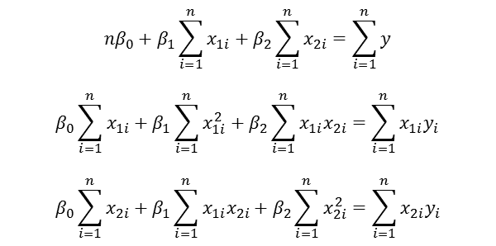
Regressão Linear Múltipla
A determinação dos coeficientes 𝛽 se dá pelo sistema de equações:

Slide 31
Regressão Linear Múltipla: Exemplo
Dada a tabela de dados:
Observe a resolução passo a passo no quadro
x1 | x2 | y
1 | 2 | 6
2 | 3 | 12
3 | 5 | 15
6 | 10 | 33

Slide 32
Regressão Linear Múltipla: Exercício
Determine a função de regressão linear para os dados abaixo:
 | x1 | x2 | y
Observação | Tempo | Dose_de_íons | Ganho
1 | 195 | 4 | 1004
2 | 255 | 4 | 1636
3 | 195 | 4,6 | 852
4 | 255 | 4,6 | 1506
5 | 225 | 4,2 | 1272
6 | 225 | 4,1 | 1270
7 | 225 | 4,6 | 1269
8 | 195 | 4,3 | 903
9 | 255 | 4,3 | 1555
10 | 225 | 4 | 1260
11 | 225 | 4,7 | 1146
12 | 225 | 4,3 | 1276
13 | 225 | 4,72 | 1225
14 | 230 | 4,3 | 1321

Slide 33
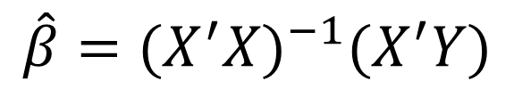
Regressão Linear Múltipla: Método matricial (para mais de duas variáveis independentes
Dados valores observados, determine a função de regressão linear
x1 | x2 | y
0 | 0 | 1,5
1 | 2 | 6,5
1 | 4 | 10
2 | 2 | 11
2 | 4 | 11,5
3 | 6 | 16,5
Matriz X
Matriz Y
Matriz transposta de X

Slide 34
Regressão Linear Múltipla: Método matricial (para mais de duas variáveis independentes
Passo 1: Identificar as matrizes X, X’ e Y
x1 | x2 | y
0 | 0 | 1,5
1 | 2 | 6,5
4 | 1 | 10
2 | 2 | 11
2 | 4 | 11,5
3 | 6 | 16,5
1 | 0 | 0
1 | 1 | 2
1 | 1 | 4
1 | 2 | 2
1 | 2 | 4
1 | 3 | 6
1,5
6,5
10
11
11,5
16,5
1 | 1 | 1 | 1 | 1 | 1
0 | 1 | 1 | 2 | 2 | 3
0 | 2 | 4 | 2 | 4 | 6
X =
X’ =
Y=
Acrescentar uma coluna com valores 1 para o intercepto

Slide 35
Regressão Linear Múltipla: Método matricial (para mais de duas variáveis independentes
Passo 2: Determinar a matriz X’X
x1 | x2 | y
0 | 0 | 1,5
1 | 2 | 6,5
1 | 4 | 10
2 | 2 | 11
2 | 4 | 11,5
3 | 6 | 16,5
1 | 0 | 0
1 | 1 | 2
1 | 1 | 4
1 | 2 | 2
1 | 2 | 4
1 | 3 | 6
1 | 1 | 1 | 1 | 1 | 1
0 | 1 | 1 | 2 | 2 | 3
0 | 2 | 4 | 2 | 4 | 6
6 | 9 | 18
9 | 18 | 36
18 | 36 | 76
X’X =
=

Slide 36
Regressão Linear Múltipla: Método matricial (para mais de duas variáveis independentes
Passo 3: Determinar a matriz (X’X)⁻¹ (Matriz inversa de X)
x1 | x2 | y
0 | 0 | 1,5
1 | 2 | 6,5
1 | 4 | 10
2 | 2 | 11
2 | 4 | 11,5
3 | 6 | 16,5
6 | 9 | 18 |  | a | b | c |  | 1 | 0 | 0
9 | 18 | 36 |  | d | e | f |  | 0 | 1 | 0
18 | 36 | 76 |  | g | h | i |  | 0 | 0 | 1
X’X =
.
=
6a+9d+18g=1 | 6b+9e+18h=0 | 6c+9f+18i=0
9a+18d+36g=0 | 9b+18e+36h=1 | 9c+18f+36i=0
18a+36d+76g=0 | 18b+36e+76h=0 | 18c+36f+76i=1
-0,232 | 0,048 | 0,000
0,157 | -0,968 | -0,500
0,056 | 0,500 | 0,250
(X’X)⁻¹ =

Slide 37
Regressão Linear Múltipla: Método matricial (para mais de duas variáveis independentes
Passo 4: Determinar a matriz (X’Y)
x1 | x2 | y
0 | 0 | 1,5
1 | 2 | 6,5
1 | 4 | 10
2 | 2 | 11
2 | 4 | 11,5
3 | 6 | 16,5
1,5
6,5
10
11
11,5
16,5
6 | 9 | 18
9 | 18 | 36
18 | 36 | 76
57
111
220
X’Y =
.
=

Slide 38

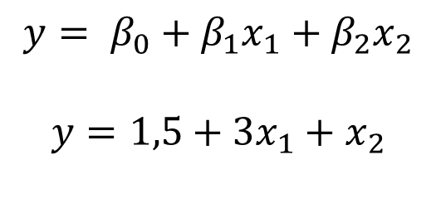
Regressão Linear Múltipla: Método matricial (para mais de duas variáveis independentes
Passo 5: Multiplicar as matrizes (X’X)⁻¹(X’Y)
Passo 6: Determinar a equação da Regressão Linear
x1 | x2 | y
0 | 0 | 1,5
1 | 2 | 6,5
1 | 4 | 10
2 | 2 | 11
2 | 4 | 11,5
3 | 6 | 16,5
-1
57
111
220
6 | 9 | 18
9 | 18 | 36
18 | 36 | 76
1,5
3,0
1,0
.
=

